Slide 1
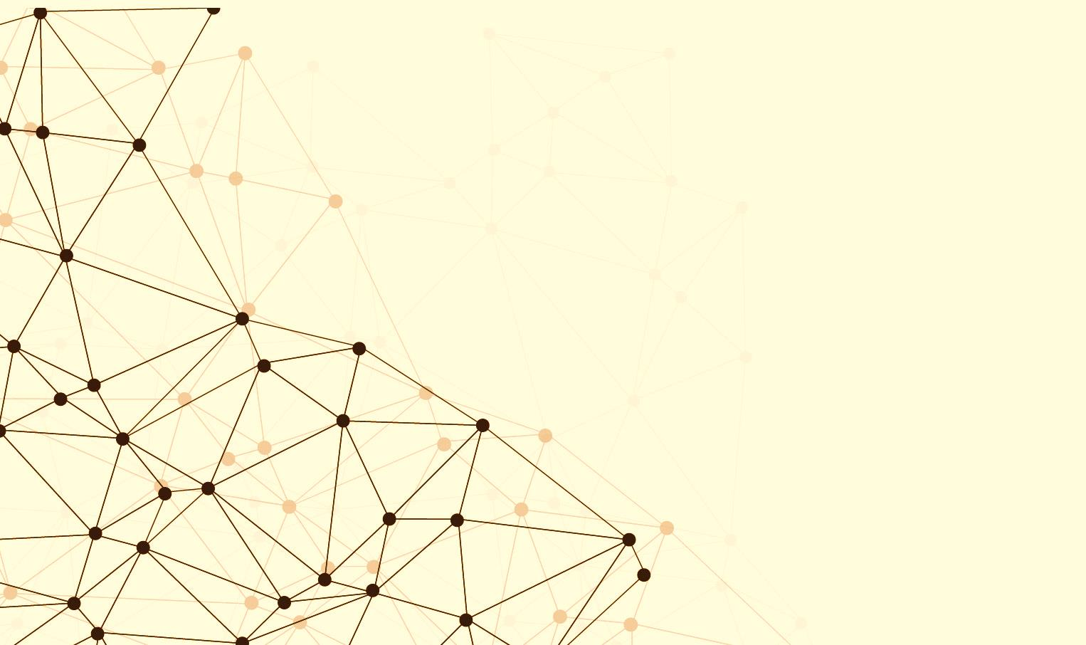

数据如何“可用不可见”？
——大数据隐私保护六类核心技术
G08选题：大数据隐私技术原理
Notes:
大家好，我们小组今天汇报的主题是 “数据如何做到可用不可见”。
大数据真正产生价值，往往离不开共享、分析和计算。但问题在于，数据一旦开始流动和使用，就可能伴随着隐私泄露。
所以隐私保护并不是简单地“不让别人使用数据”，而是希望在保留数据价值的同时，尽可能降低隐私泄露的风险。

Slide 2

»»»
不同场景，需要解决不同的隐私问题
姚嫣如
数据匿名化
隐藏身份
差分隐私
隐藏个体影响
同态加密
隐藏数据内容
安全多方计算
隐藏参与方输入
联邦学习隐私
数据不出本地
零知识证明
证明而不泄密
数据发布
统计分析
加密计算
多方协作
联合建模
隐私验证
六类技术与六个数据使用场景一一对应
首先关注：发布数据时，如何隐藏个人身份？
总览
Notes:
围绕这个问题，我们选取了六类比较有代表性的隐私保护技术。
它们分别是：数据匿名化、差分隐私、同态加密、安全多方计算、联邦学习和零知识证明。
它们解决的问题其实并不完全相同，可以简单理解成：
从最开始的隐藏个人身份，到隐藏个体对统计结果的影响、隐藏数据本身，再到多方联合计算、数据不出本地，以及最后的“证明一件事情成立，但是不泄露秘密”。

Slide 3
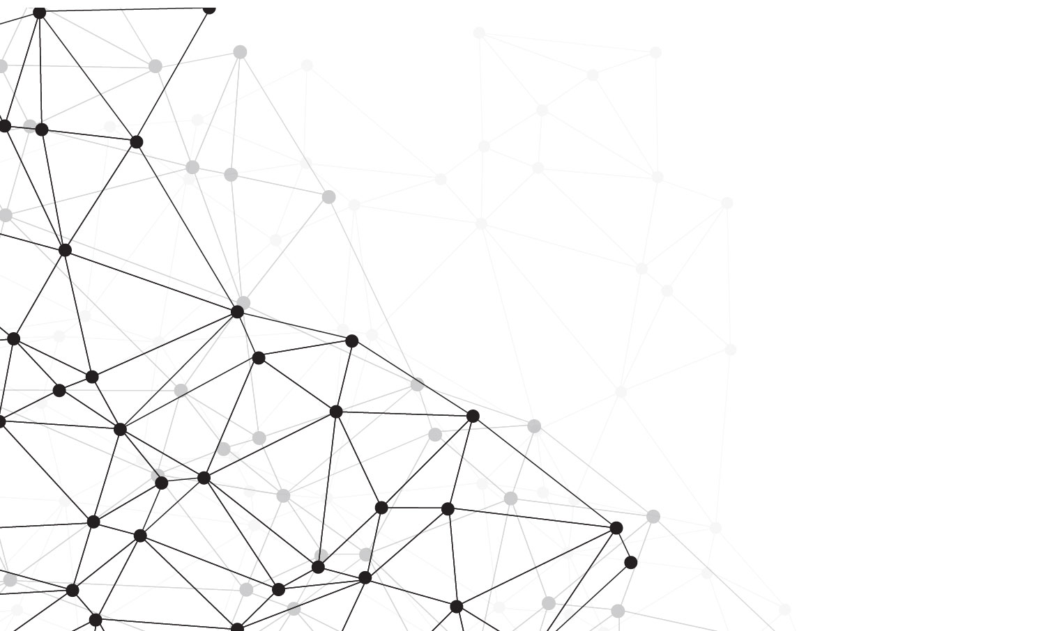
  01
数据匿名化
发布数据时如何隐藏个人身份 - 姚嫣如
Notes:
接下来我先介绍其中最直观的一类——数据匿名化。

Slide 4
»»»
删除姓名，就真的匿名了吗？
姚嫣如
姓名 | 年龄 | 性别 | 邮编 | 疾病
张三 | 21 | 男 | 10001 | 哮喘
李四 | 24 | 女 | 10002 | 高血压
王五 | 22 | 男 | 10001 | 糖尿病
姓名已删除
年龄 + 性别 + 邮编
仍可能与外部信息组合，重新识别个人
删除直接标识符，只是匿名化的第一步
01
Notes:
先来看一个很简单的问题：
如果我们把一份医疗数据中的姓名删除，是不是就代表这份数据已经匿名了？答案其实是否定的。
比如这张表中，我们虽然删除了姓名，但还保留了年龄、性别、邮编以及疾病信息。如果一个人知道某位同学是 21 岁、男性，并且住在某个特定邮编区域，那么他就有可能把这些外部信息和数据库中的记录对应起来。
所以，删除姓名并不等于真正匿名。
这也是数据匿名化首先要解决的问题：除了姓名、身份证号这些明显的信息以外，还有一些看起来普通的属性，组合起来之后同样可能暴露个人身份。

Slide 5
»»»
哪些信息可能泄露身份？
姚嫣如
直接标识符 | 准标识符 | 敏感属性
可以直接确定个人身份 | 单独看未必能识别，组合后可能重新识别 | 真正希望保护的信息
姓名 身份证号 手机号 | 年龄 性别 邮编 | 疾病 收入 医疗记录
匿名化的关键：处理可能造成重新识别的准标识符
01
Notes:
因此，在匿名化中，我们通常会把数据中的属性分成几类。
第一类是直接标识符。
比如姓名、身份证号、手机号，这些信息本身就能够直接确定一个人是谁。
第二类是准标识符。
比如年龄、性别和邮编。单独看一个年龄可能没什么问题，但是多个属性组合之后，就有可能把范围缩小到某一个具体的人。
第三类是敏感属性。
比如疾病、收入和医疗记录。这些往往就是我们真正希望保护的信息。
所以匿名化不能只删除直接标识符，还要重点考虑这些准标识符是否会导致个人重新被识别。

Slide 6
»»»
k-匿名：让一个人“藏在人群里”
姚嫣如
对于准标识符，每条记录至少与另外 k−1 条记录无法区分
记录 A | 记录 B | 记录 C
20–29｜男｜100** | 20–29｜男｜100** | 20–29｜男｜100**
如果 k = 3，观察者只能判断记录属于三人群体，无法确定具体个人
k 越大，个人隐藏在越大的等价类中
01
Notes:
针对这个问题，一个非常经典的方法就是 k-匿名。
它的基本思想其实非常直观：
不要让一条记录在准标识符上显得特别独特。
比如当 k 等于 3 时，我们希望对于年龄、性别、邮编这些准标识符来说，一个人的记录至少能够和另外两个人无法区分。
也就是说，仅仅依靠这些准标识符，攻击者最多只能判断：
“这个人应该是这三个人中的一个。”
但是不能继续确定到底是哪一个人。
所以我们可以把 k-匿名简单理解成：
让一个人藏进一个至少包含 k 个人的群体中。

Slide 7
»»»
案例：原始数据存在什么问题？
姚嫣如
年龄 | 性别 | 邮编 | 疾病
21 | 男 | 10001 | 哮喘
22 | 男 | 10002 | 感冒
24 | 男 | 10003 | 糖尿病
35 | 女 | 20001 | 高血压
36 | 女 | 20002 | 感冒
38 | 女 | 20003 | 哮喘
准标识符组合过于具体
攻击者掌握部分外部信息时，可能将记录对应到具体个人
01
Notes:
那具体应该怎么做呢？来看这张原始数据表。比如这里有几条医疗记录，其中包含年龄、性别、邮编和疾病。现在年龄是精确到具体岁数的，邮编也是完整的。
那么像：21 岁、男性、邮编 10001
这样的组合其实非常具体。如果外部信息足够多，就有可能把这一条记录和现实中的某个人对应起来。
也就是说，这些准标识符的粒度太细了。

Slide 8
»»»
让数据“模糊一些”
姚嫣如
年龄 | 性别 | 邮编 | 疾病
20–29 | 男 | 100** | 哮喘
20–29 | 男 | 100** | 感冒
20–29 | 男 | 100** | 糖尿病
30–39 | 女 | 200** | 高血压
30–39 | 女 | 200** | 感冒
30–39 | 女 | 200** | 哮喘
21 → 20–29 10001 → 100**
形成两个 3 人等价类：数据保留统计价值，个人更难被重新识别
01
Notes:
于是我们可以对这些数据进行一定程度的处理。
比如：原来的 21 岁，不再保留具体年龄，而是改成：20 到 29 岁。
原来的邮编 10001，也不再保留完整信息，而是改成：100**。
经过这样的处理之后，原来可以区分不同个人的精确信息，就被模糊成了多个记录共同拥有的特征。这样一来，数据依然保留了一定的统计价值，比如我们仍然能够研究不同年龄段的疾病情况，但想通过这些信息直接定位到具体个人，就会变得更加困难。

Slide 9
»»»
两种典型匿名化处理方法
姚嫣如
泛化 Generalization | 抑制 Suppression
用更宽泛的范围替代具体值 | 隐藏过于特殊或容易识别的信息
21岁 变为 20–29岁 10001 变为 100** | 10001 变为 *** 或隐藏少量特殊记录与字段
降低精确度 | 降低可见度
共同目标：让多个记录形成无法区分的群体
01
Notes:
刚才实际上用到了匿名化中两种很常见的方法。第一种叫做泛化。它的意思就是，把一个非常具体的值替换成一个更加宽泛的范围。
比如：21 岁变成 20 到 29 岁，具体邮编也可以变成一个更大的邮编区域。
另外一种叫做抑制。对于一些特别容易暴露身份的信息，可以直接隐藏其中的一部分，或者对一些非常特殊的记录进行处理。
所以它们的目的其实是一样的：降低准标识符的精确程度，让多个记录变得更加相似。

Slide 10
»»»
身份隐藏了，敏感信息就安全了吗？
姚嫣如
年龄 | 邮编 | 疾病
20–29 | 100** | 糖尿病
20–29 | 100** | 糖尿病
20–29 | 100** | 糖尿病
三个人的身份无法区分，但疾病完全相同
k-匿名降低重新识别风险，但敏感属性仍可能被推断
01
Notes:
不过，做到 k-匿名之后，就代表隐私问题完全解决了吗？其实也不是。
我们可以来看一个比较极端的例子。假设这里有三个人，他们经过匿名化之后，年龄和邮编都完全一样。从身份上来看，我们确实已经无法判断其中某一条记录具体是谁。但是如果这三个人的疾病全部都是糖尿病，那么即使我们不知道这个人到底对应哪一条记录，我们仍然可以推断：只要他属于这个匿名群体，那么他的疾病很可能就是糖尿病。
所以这里可以看到：
k-匿名主要解决的是身份重新识别的问题，但它不能保证敏感属性完全无法被推断。

Slide 11
»»»
从隐藏身份，到进一步保护敏感属性
姚嫣如
01
02
03
k-匿名
l-多样性
t-接近性
让多个记录的
准标识符无法区分
关注匿名群体中
敏感属性的多样性
关注匿名群体与整体
敏感属性分布的接近程度
隐藏身份
保护敏感属性
接近整体分布
技术演进：从降低重新识别风险，进一步走向敏感属性保护
匿名化主要解决：发布数据时，如何隐藏个人身份
01
Notes:
也正因为存在这个问题，后续又出现了 l-多样性 和 t-接近性 等方法。
它们可以看作传统匿名化技术进一步演进的结果。原来的整体框架也是按照 k-匿名 → l-多样性 → t-接近性 这条路线展开的。
简单来说：k-匿名主要关注的是 一个人的身份能不能从准标识符中被识别出来。
而 l-多样性进一步关注，同一个匿名群体中的敏感信息是不是足够多样。
t-接近性则进一步考虑，一个匿名群体中的敏感属性分布，与整个数据集的总体分布是否足够接近。
所以从 k-匿名到后面的这些方法，保护的重点实际上是在不断从“隐藏身份”向“降低敏感信息推断风险”扩展。

Slide 12
»»»
匿名之后，就不会泄露隐私了吗？
姚嫣如
即使数据已经匿名化，
多次统计查询仍可能泄露个体信息
↓
差分隐私
统计结果如何避免泄露个体信息？
从“发布数据”进入“统计分析”场景
下一部分
Notes:
但即使经过这些匿名化处理，也仍然存在一个新的问题。
如果我们不直接发布原始数据，而只是允许别人不断对数据库进行统计查询，是否就一定安全？答案仍然是否定的。攻击者有可能通过多次统计结果之间的差异，进一步推断某一个人的信息。
因此，接下来就需要另一类方法：差分隐私。
它所关心的问题不再只是：“数据表中的身份有没有被隐藏？”
而是：“一个人的数据是否存在，会不会明显影响最终的统计结果？”
接下来这一部分由下一位同学继续介绍。

Slide 13
  02
差分隐私
统计结果如何避免泄露个体信息 - 田思艺
Notes:
【10秒】前面介绍了通过匿名化隐藏个人身份。接下来介绍差分隐私，重点讨论：即使只发布统计结果，怎样减少个人信息的泄露？
内容依据：用户提供PDF第2页差分隐私汇报提纲。人数与噪声数值均为教学示例。

Slide 14
统计结果也会泄露隐私
田思艺
两次精确查询，可能暴露一个人的信息
查询范围 | 患病人数
某班全部学生 | 10 人
同一班级，排除小明 | 9 人
泄露原因：两次查询范围仅相差一个人，精确结果的差值暴露了该个体的信息。
匿名化的局限：即使不公布姓名和原始记录，攻击者仍可能通过关联查询进行推断。
保护思路：对发布结果进行随机化处理，降低个体差异的可辨识性。
10 − 9 = 1
假设系统允许上述查询，且每人对应一条记录。
Notes:
【50秒】我们先看一个例子。假设一个系统允许查询某个班级的患病人数，第一次查询全班，结果是10人。第二次查询同一个班级，但排除小明，结果是9人。两次结果相减，就能推断小明患病。这个过程中，系统没有直接公布小明的病历，但精确统计结果仍然暴露了他的信息。因此，只隐藏姓名还不够，我们还需要控制一个人的数据对公开结果的影响。这就是差分隐私要解决的问题。
内容依据：用户提供PDF第2页差分隐私汇报提纲。人数与噪声数值均为教学示例。

Slide 15
差分隐私的核心定义
田思艺
邻接数据集：仅相差一个人的记录
D：包含小明
D′：移除小明
两者产生的输出概率分布应当足够接近
保护对象：单个参与者加入或退出数据集所带来的额外信息暴露。
约束范围：对任意邻接数据集和任意输出事件，概率不等式都应成立。
关键理解：差分隐私约束的是输出概率分布，而非要求两次输出数值相同。
Pr[M(D) ∈ S] ≤ eᵋ · Pr[M(D′) ∈ S]
M：随机化机制 S：任意输出事件 ε：隐私预算
ε 越小，隐私约束越严格
Notes:
【65秒】为了描述这种保护，我们先引入邻接数据集。这里采用增加或删除一个人记录的定义：数据集D包含小明，D撇只比它少了小明这一条记录，其他数据完全相同。差分隐私要求，对任意这样的两个数据集运行同一个随机化机制，得到的输出概率分布应当足够接近。注意，它约束的是输出的概率分布，并不要求两次运行得到相同的数值。公式中的M表示发布结果的机制，S表示任意输出事件，ε是隐私预算。ε越小，允许的概率差异越小，保护也越严格。直观来说，小明参加或者不参加，都不会让公开结果变得很容易区分。
内容依据：用户提供PDF第2页差分隐私汇报提纲。人数与噪声数值均为教学示例。

Slide 16
Laplace机制与敏感度
田思艺
M(D) = f(D) + Z Z ∼ Lap(0, Δf / ε)
发布结果 = 真实统计值 + 随机噪声
01 确定查询
02 计算敏感度
f(D)：统计患病人数
增减一个人，计数最多变化1；因此 Δf = 1
明确统计函数及每个人对统计结果的贡献范围。
敏感度衡量邻接数据集之间查询结果的最大变化量。
03 设置预算
04 发布带噪结果
ε = 0.5，噪声尺度 b = 2
10 + 1.3 = 11.3（一次示例）
噪声尺度由敏感度和隐私预算共同决定
在此集中式机制中，数据持有方计算真实值，对外发布加噪后的结果。
噪声可正可负，均值为0；尺度参数决定扰动的典型大小，并非噪声上限。
Notes:
【80秒】那么，怎样实现这种保护？一种经典方法是Laplace机制，也就是在真实统计结果上，加上从拉普拉斯分布中随机抽取的噪声。关键在于，噪声大小需要根据敏感度和隐私预算来确定。敏感度衡量的是：在所有符合定义的邻接数据集中，一个人的加入或退出，最多会让查询结果改变多少。继续看患病人数统计。假设每个人只对应一条记录，最多贡献一个计数，那么增加或删除一个人，结果最多变化一，所以敏感度是一。如果隐私预算设为零点五，噪声尺度就是一除以零点五，等于二。假设真实结果是十，这一次抽到的噪声是正一点三，就发布十一点三。这里的二是分布的尺度参数，并不是每次都加二，也不是噪声只能落在正负二之间。
内容依据：用户提供PDF第2页差分隐私汇报提纲。人数与噪声数值均为教学示例。

Slide 17
隐私预算与准确性的权衡
田思艺
固定敏感度 Δf = 1，噪声尺度 b = 1 / ε
隐私预算 ε | 噪声尺度 b | 相对隐私保护 | 预期统计误差
0.1 | 10 | 更强 | 更大
0.5 | 2 | 居中 | 居中
1.0 | 1 | 更弱 | 更小
更小的ε，通常需要更大的噪声
隐私保护：ε越小，邻接数据集输出分布之间允许的差异越小。
统计准确性：对于相同查询，较小的ε对应更大的Laplace噪声尺度，预期误差随之增加。
实际选择：结合统计规模、隐私需求和允许误差设置预算；同样的噪声对小样本统计影响通常更明显。
Notes:
【60秒】这张表展示了隐私与准确性的权衡。固定敏感度为一，当ε从一点零减小到零点一时，噪声尺度会从一增加到十。更大的噪声有助于掩盖单个人的影响，但也会增加统计误差。因此，ε越小，隐私保护越严格，结果通常也越不精确。这里比较的是预期误差，某一次随机抽样不一定严格符合这个大小顺序。此外，同样大小的噪声，对不同规模的统计影响不同。真实人数只有十人时，几个单位的误差就比较明显；如果统计的是几万人，相对误差可能小得多。所以，实际设置预算时，需要结合统计规模和允许的误差。
内容依据：用户提供PDF第2页差分隐私汇报提纲。人数与噪声数值均为教学示例。

Slide 18
多次查询与方法小结
田思艺
多次发布，需要累计隐私预算
ε总 = ε₁ + ε₂ + ⋯ + εₖ
基本组合：总机制满足上述预算的差分隐私保证
预算累积：对同一批数据多次发布结果，需要统一管理各次查询的隐私预算。
简单示例：连续发布5次，每次预算为0.2，基本组合给出的总预算保证为1.0。
管理意义：不能通过无限次重新加噪发布，持续获得更多信息而不计入隐私成本。
核心价值
差分隐私通过可量化的概率约束，限制单个参与者对公开结果的影响。它允许保留有用的总体统计信息，同时以一定的准确性损失换取隐私保护。
Notes:
【35秒】最后还要注意，多次发布结果会累积隐私损失。对于同一批数据，如果每次都消耗一定预算，就需要按照组合规则统一管理。这里展示的是基本顺序组合提供的上界保证，并非所有机制实际达到的最紧隐私损失。差分隐私的核心，是限制单个人对公开结果的影响，在隐私与统计准确性之间取得平衡。接下来介绍同态加密，讨论如何在计算过程中保护原始数据内容。
内容依据：用户提供PDF第2页差分隐私汇报提纲。人数与噪声数值均为教学示例。

Slide 19
  03
  同态加密
数据不解密也能计算 - 孙宇凡

Slide 20
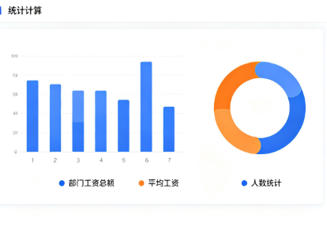
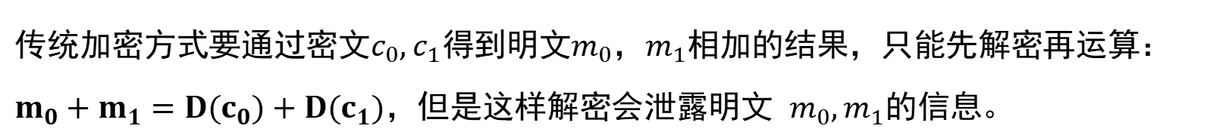
传统加密的局限
孙宇凡
传统加密方式要通过$密文c_{0},c_{1}$得到${明文m}_{0}，m_{1}$相加的结果，只能先解密再运算：
$m_{0}+m_{1}=D(c_{0})+D(c_{1})，$但是这样解密会泄露明文 $m_{0},m_{1}$的信息。
公司想统计两名员工工资总和，但是不能让云服务器知道他俩各自拿多少工资。如果用普通加密，云服务器需要先把工资解密出来才能相加，那每个人的工资就直接暴露了。

Slide 21
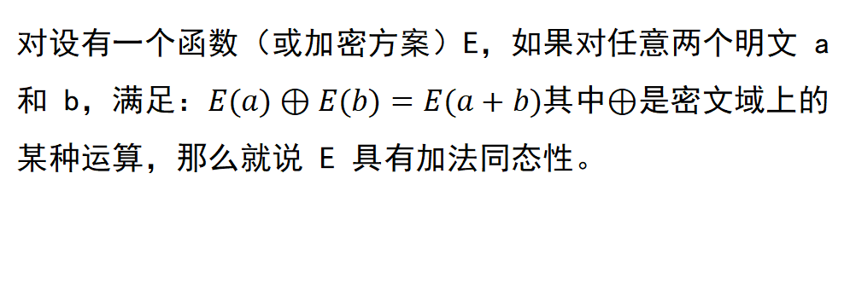
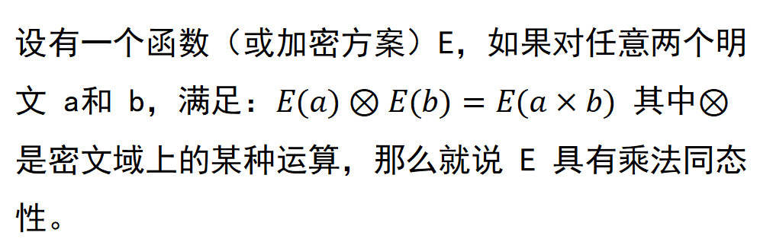
同态加密的基本思想
孙宇凡
“同态”可以理解为：明文运算后的密文可以由明文对应的密文直接运算得到，即不需要解密就可以实现明文对应的运算。一般可分为加法同态和乘法同态。
对设有一个函数（或加密方案）E，如果对任意两个明文 a 和 b，满足：$E(a)⊕E(b)=E(a+b)$其中$⊕$是密文域上的某种运算，那么就说 E 具有加法同态性。
加法同态
加法同态
设有一个函数（或加密方案）E，如果对任意两个明文 a和 b，满足：$E(a)⊗E(b)=E(a×b)$ 其中$⊗$是密文域上的某种运算，那么就说 E 具有乘法同态性。
乘法同态

Slide 22
同态加密分类
孙宇凡
同态加密一般可以分为三类：部分同态加密、有限级数全同态加密、全同态加密。
部分同态加密：可以简单地理解为只支持加法同态或乘法同态其中一种。
有限级数全同态加密：支持加法同态和乘法同态，但同态运算次数有限。
全同态加密：支持无限次加法同态和乘法同态运算。

Slide 23
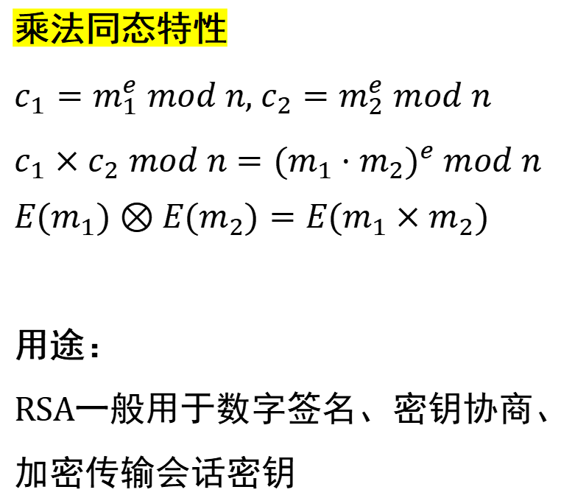
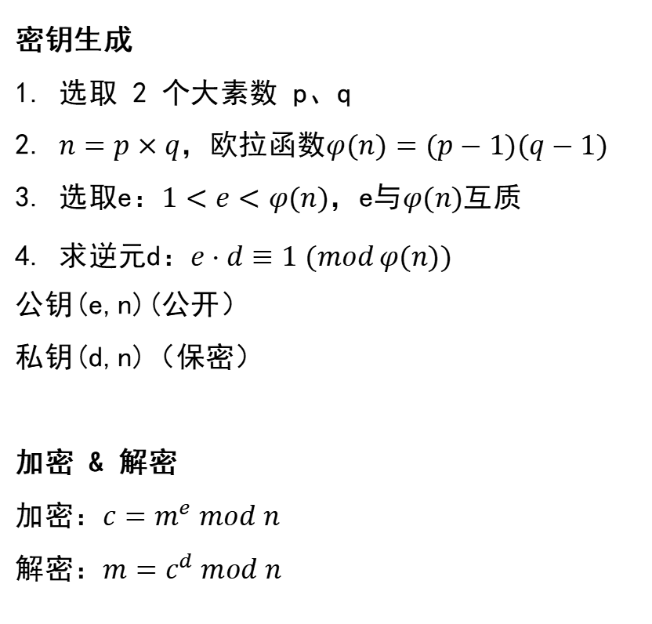
RSA算法
孙宇凡
RSA 是经典非对称密码算法，属于乘法部分同态加密。
密钥生成
1. 选取 2 个大素数 p、q
2. $n=p×q$，欧拉函数$φ(n)=(p−1)(q−1)$
3. 选取e：$1<e<φ(n)$，e与$φ(n)$互质
4. 求逆元d：$e⋅d≡1 (mod φ(n))$
公钥(e,n)(公开）
私钥(d,n)（保密）
加密 & 解密
加密：$c=m^{e} mod n$
解密：$m=c^{d} mod n$
乘法同态特性
$$c_{1}=m_{1}^{e} mod n, c_{2}=m_{2}^{e} mod n$$
$$c_{1}×c_{2} mod n=(m_{1}⋅m_{2})^{e} mod n$$
$$E(m_{1})⊗E(m_{2})=E(m_{1}×m_{2})$$
用途：
RSA一般用于数字签名、密钥协商、加密传输会话密钥

Slide 24
同态加密优缺点
优点：
1.降低数据共享风险
数据拥有者不用把原始明文交付给计算方，仅上传密文即可完成业务计算，减少原始数据被窃取、滥用的可能性。
2.适用场景广泛
可以应用在医疗数据处理、金融统计、安全检索、AI 模型推理等场景，在不泄露用户敏感信息的前提下完成联合计算。
缺点：
1.密文膨胀问题
加密后的密文尺寸会远大于原始明文，存储与传输成本显著增加。
2.计算开销大，效率低下
同态运算涉及大量复杂数学运算，密文计算速度远慢于明文计算，计算耗时很长。尤其是全同态加密，算力消耗极高。

Slide 25
  04
  多方安全计算
多方联合计算但不暴露各自数据 - 闫皓

Slide 26
安全多方计算：既要联合计算，又要保护隐私
闫皓
用户 A
私有数据 x₁
目标
多方共同完成计算
联合计算
协议输出
用户 B
私有数据 x₂
f(x₁,x₂,x₃)
不直接交换原始数据
MPC 协议
用户 C
私有数据 x₃
只获得协议允许的信息
在很多场景中，不同参与方希望利用彼此的数据完成联合计算，但又不希望暴露自己的原始数据。安全多方计算，也就是 MPC，要解决的核心问题是：能否在不看见别人数据的情况下，把结果算出来？协议只向各方提供允许其获得的信息。
Notes:
约 40 秒。在很多场景中，不同参与方希望利用彼此的数据完成联合计算，但又不希望暴露自己的原始数据。安全多方计算，也就是 MPC，要解决的核心问题是：能否在不看见别人数据的情况下，把结果算出来？协议只向各方提供允许其获得的信息。

Slide 27
经典问题：谁更有钱，但不公开财富
闫皓
MPC 最经典的例子是“百万富翁问题”
Alice
Bob
财富：x
财富：y
安全协议
安全多方计算希望通过密码学协议，让双方直接完成比较，最终只知道比较结果，而不知道对方具体有多少钱。此处不展开具体协议算法。
传统方法是把资产交给一个可信第三方比较
x > y ？
只公布比较结果
知道“谁更有钱”，但不知道“对方有多少钱”。
Notes:
约 70 秒。MPC 最经典的例子是“百万富翁问题”。假设 Alice 和 Bob 都想知道谁更有钱，但两个人都不愿意公开自己的真实资产。传统方法是把资产交给一个可信第三方比较；安全多方计算希望通过密码学协议，让双方直接完成比较，最终只知道比较结果，而不知道对方具体有多少钱。此处不展开具体协议算法。

Slide 28
MPC 到底要保证什么
闫皓
MPC 主要关注三个问题
正确性
隐私性
无需可信第三方
协议得到的结果应与直接汇总数据计算一致
y = f(x₁,x₂,…,xₙ)
除允许的信息外，
不泄露其他参与方输入
参与方通过密码学协议
直接完成计算
需要注意，并不是所有参与方都一定得到同一份结果；每一方只获得协议允许其获得的信息。
核心思想：暴露“计算结果”，而不是暴露“原始数据”。
Notes:
约 55 秒。MPC 主要关注三个问题。第一是正确性：协议得到的结果应与直接汇总数据计算一致。第二是隐私性：计算过程不应泄露协议允许信息之外的输入。第三是尽量避免依赖所有人都必须完全信任的中心机构。需要注意，并不是所有参与方都一定得到同一份结果；每一方只获得协议允许其获得的信息。

Slide 29
MPC 的基本工作模型
MPC 的工作模型是“输入—协议交互—输出”
闫皓
私有输入
交换的通常不是原始数据，而是经过秘密共享、加密或其他密码学处理的信息
x₁
x₂
x₃
各方先持有自己的私有输入，再按照设计好的密码学协议交互
MPC 协议
中间交互信息 ≠ 原始数据直接传输
秘密共享 / 加密
多轮交互计算
具体实现方法包括秘密共享、混淆电路和不经意传输，它们都服务于隐私保护下的联合计算
协议结束后，各方获得被允许获得的结果
f(x₁,x₂,x₃)
输出结果
Notes:
约 70 秒。MPC 的工作模型是“输入—协议交互—输出”。各方先持有自己的私有输入，再按照设计好的密码学协议交互。交换的通常不是原始数据，而是经过秘密共享、加密或其他密码学处理的信息。协议结束后，各方获得被允许获得的结果。具体实现方法包括秘密共享、混淆电路和不经意传输，它们都服务于隐私保护下的联合计算。

Slide 30

和传统可信第三方有什么区别
和传统可信第三方方案相比，MPC 的特点是让数据参与计算，但不直接暴露给其他参与方或中心机构。
传统可信第三方 | 安全多方计算
数据交给中心机构 | 数据保留在参与方手中
中心机构看到原始数据 | 不直接暴露原始数据
必须信任第三方 | 依赖密码学协议
实现相对简单 | 通信和计算开销更大
MPC 本质上是“用密码学信任替代中心化信任”。
传统方案需要把原始数据交给中心机构；MPC 依赖密码学协议完成联合计算，代价是额外的计算与通信开销。因此，MPC 可用于隐私保护联合分析、联合风控以及隐私集合求交等场景。
Notes:
约 65 秒。和传统可信第三方方案相比，MPC 的特点是让数据参与计算，但不直接暴露给其他参与方或中心机构。传统方案需要把原始数据交给中心机构；MPC 依赖密码学协议完成联合计算，代价是额外的计算与通信开销。因此，MPC 可用于隐私保护联合分析、联合风控以及隐私集合求交等场景。

Slide 31
  05
  联邦学习隐私保护
数据不动，让模型动 - 刘志才

Slide 32
集中式学习与联邦学习
刘志才
集中式
学习
原始数据
集中上传
原始数据
保留在本地
联邦
学习
服务器统一
保存与训练
只上传参数
或梯度

Slide 33
联邦学习的基本流程
刘志才
下发模型
服务器发送当前全局模型
1
2
本地数据
原始数据保留在本地设备
形成新模型
进入下一轮训练
6
3
本地训练
客户端利用本地样本更新
服务器聚合
汇总各客户端模型更新
5
4
上传更新
只发送参数或梯度

Slide 34
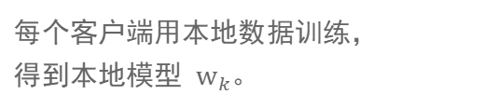
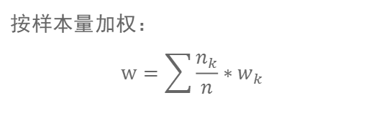
FedAvg 联邦平均
刘志才
客户端本地训练
每个客户端用本地数据训练，
得到本地模型 $w_{k}$。
服务器加权聚合
按样本量加权：
$$w=\sum{\frac{n_{k}}{n}∗w_{k}}$$
全局模型迭代
服务器下发新模型，重复训练，
直到模型达到要求。

Slide 35
隐私风险与防护
刘志才
梯度泄露
安全聚合
攻击者可能从梯度中
反推出训练样本特征。
服务器只看到汇总结果，
无法读取单个客户端更新。
成员推断
差分隐私
攻击者判断某条数据
是否参与过训练。
上传前加入受控噪声，
减弱单个样本的影响。
恶意更新
同态加密
异常客户端上传有害参数，
影响全局模型。
服务器在密文状态下聚合，
不接触明文参数。

Slide 36
总结
刘志才
核心：让数据保留在本地，通过交换模型更新实现多个参与方之间的协同训练
问题：模型参数本身仍然可能泄露信息，因此还需要结合额外的隐私保护机制

Slide 37
  06
  零知识证明
证明而不泄密 - 翟一航
能否证明“我知道密码”，却不把密码说出来？
Notes:
承接前五部分：前面的技术分别关注隐藏身份、隐藏数据，或者让数据不出本地。
零知识证明换了一个角度。我们只证明结论，不展示用于证明的秘密。
最直观的例子是登录：我证明自己知道密码，但不把密码发送给验证者。

Slide 38
翟一航
基本模型：证明者与验证者
目标是让验证者相信命题成立，同时不泄露除此之外的任何信息。
P
承诺
挑战
响应
V
发起证明
检查回答
证明者 Prover
交互协议
验证者 Verifier
我知道一个秘密
不直接展示秘密
确认命题为真
验证者最终只学到：命题成立
秘密内容始终没有公开
Notes:
系统里有两个角色。证明者知道秘密，验证者负责判断命题是否成立。
协议通常通过承诺、随机挑战和回答来完成。验证者检查回答，却不会直接拿到秘密。
因此，验证者最后只得到一个结论：证明者确实知道那个秘密。

Slide 39
翟一航
三个基本性质
三项条件同时成立，才能称为零知识证明。
01
02
03
完备性
可靠性
零知识性
Completeness
Soundness
Zero-Knowledge
命题为真时，
诚实证明者能够
通过验证。
命题为假时，
作弊者只能以极小概率
蒙混过关。
验证者只知道
命题成立，得不到
秘密本身。
真命题能通过，假命题难通过，验证过程不泄密。
Notes:
第一，完备性保证真命题可以通过。
第二，可靠性保证假命题很难靠作弊通过。
第三，零知识性保证验证者不会从过程里推回秘密本身。
三项缺一不可。只保密却不能验证，或者能验证却泄露秘密，都不符合定义。

Slide 40
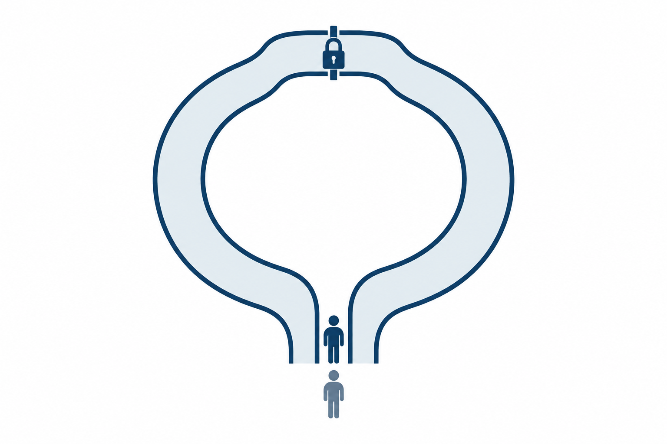
翟一航
阿里巴巴洞穴：随机挑战如何识别作弊
知道密码的人可以按要求换路。不知道的人只能碰运气。
密码门
1
证明者先走入 A 路或 B 路
2
验证者随机要求从指定出口出现
A
B
3
知道密码，才能通过中间门换路
不知道密码
单轮成功 ≤ 1/2
重复 n 轮：≤ (1/2)^n
10 轮后 < 0.1%
Notes:
这是经典的阿里巴巴洞穴例子。证明者进入环形洞穴，先选 A 或 B。
验证者不知道他选了哪条路，只在入口外随机喊 A 或 B，要求从指定一侧出来。
知道密码的人可以打开中间门，所以每次都能按要求出现。不知道密码的人只能猜，单轮最多一半概率成功。
独立重复 n 轮后，作弊概率降到二分之一的 n 次方。重复 10 轮后已经低于 0.1%。
视觉素材：OpenAI 图像生成工具生成，2026-09-14。

Slide 41
翟一航
应用与总结：只公开必要结论
前五部分保护身份、数据和计算过程。本节再进一步，只证明结论。
01
密码认证
02
匿名认证
证明我知道密码，
不直接传输密码
证明我是合法用户，
不暴露真实身份
03
数字身份
04
区块链与隐私交易
只证明年龄或资格
满足条件
证明交易合法，
隐藏金额与参与方
零知识证明的价值，不是隐藏事实，
而是在不泄露隐私的前提下，让事实被可信验证。
Notes:
零知识证明可用于密码认证、匿名认证、数字身份和区块链隐私交易。
共同点是只披露任务真正需要的结论。例如只证明年龄达标，不交出完整身份证信息。
把它和前五部分连起来：前面的技术更多在隐藏身份、隐藏数据或限制数据流动。零知识证明强调证明而不泄密。
结束句：零知识证明的价值，不是隐藏事实，而是在不泄露隐私的前提下，让事实被可信验证。

Slide 42
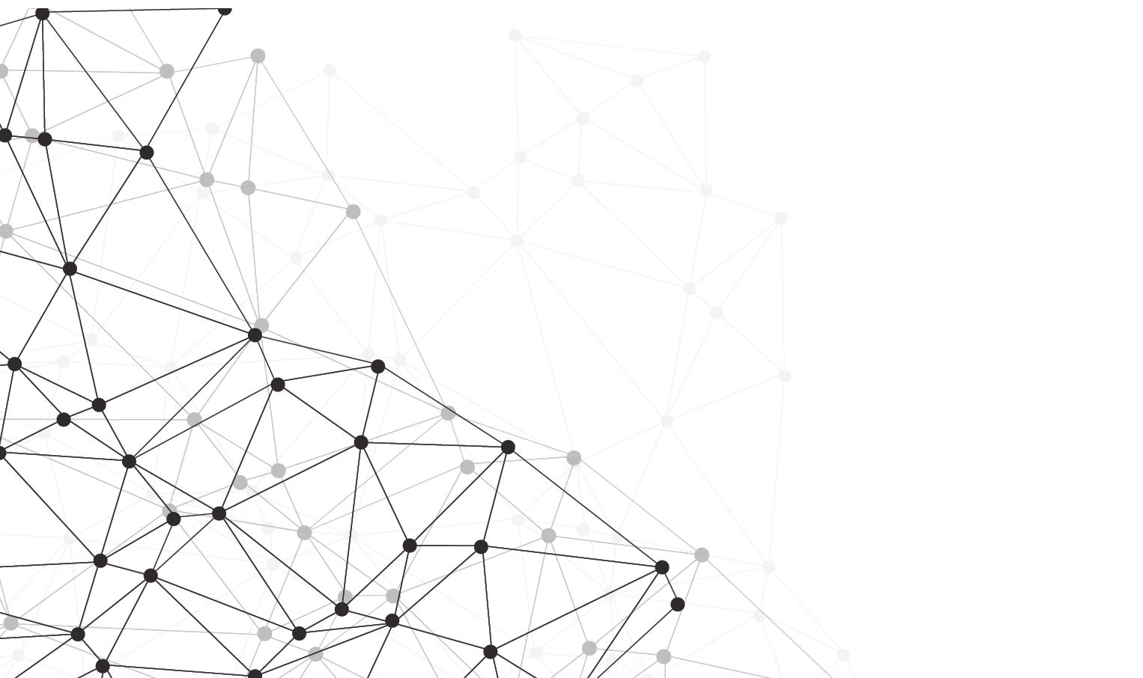

感谢倾听！
汇报小组：G08

